Slide 1


Thứ ...ngày ... tháng năm 2022
Tiếng Việt
Tuần 12

Slide 2


Tiết 1 + 2

Slide 3
KHỞI ĐỘNG

Slide 4


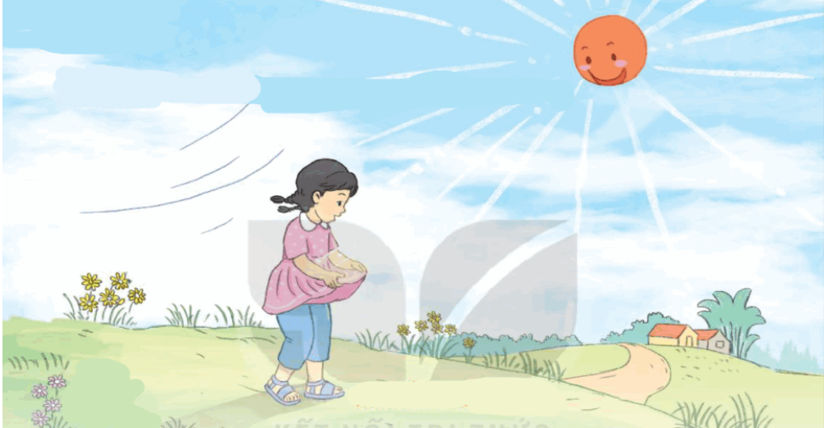
Quan sát tranh, đoán xem bạn nhỏ đang làm gì?
Bạn nhỏ đang lấy vạt áo hứng những tia nắng của ông mặt trời rọi xuống.

Slide 5





Bài đọc
Tia nắng bé nhỏ
Bà nội của Na đã già yếu. Bà đi lại rất khó khăn.
Ngôi nhà của Na nằm trên một ngọn đồi. Hắng ngày, nắng xuyên qua những tán lá trong khu vườn trước nhà tạo thành những vệt sáng lóng lánh rất đẹp. Nhưng phòng ngủ của tất cả mọi người trong gia đình lại ở phía không có nắng. Bà nội rất thích nắng nhưng nắng không lọt vào phòng bà. Na chưa biết làm cách nào để đem nắng cho bà.
Một buổi sáng, khi đang dạo chơi trên đồng cỏ, Na cảm thấy nắng sưởi ấm mái tóc mình và nhảy nhót trên vạt áo. Cô bé vui mừng reo lên
- Mình sẽ bắt nắng trên vạt áo mang về cho bà!
Nghĩ vậy, cô bé chạy ùa vào phòng bà:
- Bà ơi! Bà nhìn này! Cháu mang ít nắng về cho bà đây! – Cô bé reo lên và xổ vạt áo ra nhưng chẳng có tia nắng nào ở đó cả.
- Kìa, nắng long lanh trong ánh mắt cháu đấy, và rực lên trên mái tóc của cháu đây này! – Bà nội trìu mến nhìn cô bé.
Na không hiểu được tại sao nắng lại chiếu từ mắt mình nhưng cô bé rất mừng vì làm cho bà vui. Mỗi sáng, Na dạo chơi trong vườn rồi chạy vào phòng để đem nắng cho bà.
(Theo Hà Yên)

Slide 6


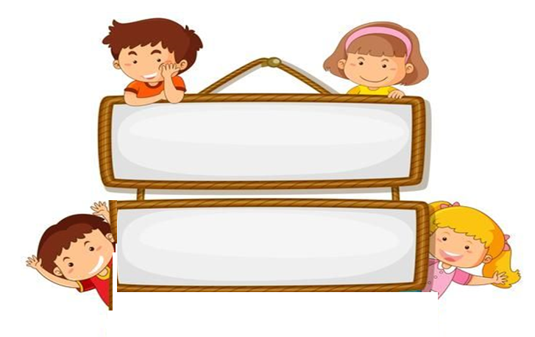

Luyện đọc từ khó
nắng
tán lá

Slide 7

Luyện đọc câu dài
Hằng ngày,/ nắng xuyên qua những tán lá trong khu vườn trước nhà/ tạo thành những vệt sáng long lánh,/ rất đẹp; Mỗi buổi sáng/ khi đang dạo chơi trên đòng cỏ,/ Na cảm thấy,/ nắng sưởi ấm mái tóc mình/ và nhảy nhót trên vạt áo.

Slide 8


Chia đoạn
Đoạn 1: Từ đầu đến đem nắng cho bà
Đoạn 2: Tiếp theo đến chẳng có tia nắng nào có cả
Đoạn 3: Còn lại

Slide 9

Luyện đọc đoạn nối tiếp
1
Bà nội của Na đã già yếu. Bà đi lại rất khó khăn.
Ngôi nhà của Na nằm trên một ngọn đồi. Hắng ngày, nắng xuyên qua những tán lá trong khu vườn trước nhà tạo thành những vệt sáng lóng lánh rất đẹp. Nhưng phòng ngủ của tất cả mọi người trong gia đình lại ở phía không có nắng. Bà nội rất thích nắng nhưng nắng không lọt vào phòng bà. Na chưa biết làm cách nào để đem nắng cho bà.
2

Slide 10
Luyện đọc đoạn nối tiếp
Một buổi sáng, khi đang dạo chơi trên đồng cỏ, Na cảm thấy nắng sưởi ấm mái tóc mình và nhảy nhót trên vạt áo. Cô bé vui mừng reo lên
- Mình sẽ bắt nắng trên vạt áo mang về cho bà!
Nghĩ vậy, cô bé chạy ùa vào phòng bà:
- Bà ơi! Bà nhìn này! Cháu mang ít nắng về cho bà đây! – Cô bé reo lên và xổ vạt áo ra nhưng chẳng có tia nắng nào ở đó cả.
2
3
- Kìa, nắng long lanh trong ánh mắt cháu đấy, và rực lên trên mái tóc của cháu đây này! – Bà nội trìu mến nhìn cô bé.
Na không hiểu được tại sao nắng lại chiếu từ mắt mình nhưng cô bé rất mừng vì làm cho bà vui. Mỗi sáng, Na dạo chơi trong vườn rồi chạy vào phòng để đem nắng cho bà.

Slide 11

Luyện đọc theo nhóm
Tia nắng bé nhỏ
Bà nội của Na đã già yếu. Bà đi lại rất khó khăn.
Ngôi nhà của Na nằm trên một ngọn đồi. Hắng ngày, nắng xuyên qua những tán lá trong khu vườn trước nhà tạo thành những vệt sáng lóng lánh rất đẹp. Nhưng phòng ngủ của tất cả mọi người trong gia đình lại ở phía không có nắng. Bà nội rất thích nắng nhưng nắng không lọt vào phòng bà. Na chưa biết làm cách nào để đem nắng cho bà.
Một buổi sáng, khi đang dạo chơi trên đồng cỏ, Na cảm thấy nắng sưởi ấm mái tóc mình và nhảy nhót trên vạt áo. Cô bé vui mừng reo lên
- Mình sẽ bắt nắng trên vạt áo mang về cho bà!
Nghĩ vậy, cô bé chạy ùa vào phòng bà:
- Bà ơi! Bà nhìn này! Cháu mang ít nắng về cho bà đây! – Cô bé reo lên và xổ vạt áo ra nhưng chẳng có tia nắng nào ở đó cả.
- Kìa, nắng long lanh trong ánh mắt cháu đấy, và rực lên trên mái tóc của cháu đây này! – Bà nội trìu mến nhìn cô bé.
Na không hiểu được tại sao nắng lại chiếu từ mắt mình nhưng cô bé rất mừng vì làm cho bà vui. Mỗi sáng, Na dạo chơi trong vườn rồi chạy vào phòng để đem nắng cho bà.
(Theo Hà Yên)

Slide 12
Đọc toàn bài
Tia nắng bé nhỏ
Bà nội của Na đã già yếu. Bà đi lại rất khó khăn.
Ngôi nhà của Na nằm trên một ngọn đồi. Hắng ngày, nắng xuyên qua những tán lá trong khu vườn trước nhà tạo thành những vệt sáng lóng lánh rất đẹp. Nhưng phòng ngủ của tất cả mọi người trong gia đình lại ở phía không có nắng. Bà nội rất thích nắng nhưng nắng không lọt vào phòng bà. Na chưa biết làm cách nào để đem nắng cho bà.
Một buổi sáng, khi đang dạo chơi trên đồng cỏ, Na cảm thấy nắng sưởi ấm mái tóc mình và nhảy nhót trên vạt áo. Cô bé vui mừng reo lên
- Mình sẽ bắt nắng trên vạt áo mang về cho bà!
Nghĩ vậy, cô bé chạy ùa vào phòng bà:
- Bà ơi! Bà nhìn này! Cháu mang ít nắng về cho bà đây! – Cô bé reo lên và xổ vạt áo ra nhưng chẳng có tia nắng nào ở đó cả.
- Kìa, nắng long lanh trong ánh mắt cháu đấy, và rực lên trên mái tóc của cháu đây này! – Bà nội trìu mến nhìn cô bé.
Na không hiểu được tại sao nắng lại chiếu từ mắt mình nhưng cô bé rất mừng vì làm cho bà vui. Mỗi sáng, Na dạo chơi trong vườn rồi chạy vào phòng để đem nắng cho bà.
(Theo Hà Yên)

Slide 13
Giải nghĩa từ
Xổ: mở tung ra, tháo tung ra
- Mắt long lanh: mắt như có ánh sáng chiếu vào, trông sinh động

Slide 14


Slide 15



Câu 1: Vì sao bà nội của Na khó thấy được nắng?
Gợi ý: Em hãy đọc đoạn văn thứ nhất để trả lời câu hỏi.
Bà khó thấy được nắng
vì nắng không lọt vào phòng
bà, bà lại già yếu, khó đi lại
nên không đi ra chỗ có
nắng được.

Slide 16

Câu 2: Na nghĩ cách nào để mang được nắng cho bà?
Na nghĩ ra cách bắt nắng trên
vạt áo mang về cho bà.

Slide 17
Câu 3: Na có mang được nắng cho bà không? Vì sao?
Na không mang được nắng về cho
bà vì nắng là thứ không thể bắt
được. Nắng chỉ chiếu trên vạt áo
Na chứ không ở đó mãi.

Slide 18
Câu 4: Câu nói của bà cho em biết điều gì? Chọn câu trả lời hoặc nêu ý kiến khác của em.
a.Bà hiểu tình cảm của Na
b. Bà không muốn Na buồn
c. Bà rất yêu Na.

Slide 19

Câu 5 : Nếu là Na, em sẽ làm gì để giúp bà nhìn thấy nắng?
vẽ nắng
chụp ảnh nắng
Hoạt động nhóm đôi
Nhờ bố , người thân cùng đưa bà ra ngoài ngắm nắng
Nếu là Na, em sẽ dùng bút màu vẽ một bức tranh có thật nhiều tia nắng để tặng bà.

Slide 20

Bài đọc nói về cô bé Na ngoan ngoãn. Vì bà không thể ra ngoài để nhìn được nắng nên Na đã nghĩ ra cách lấy vạt áo bắt nắng về cho bà.

Slide 21

Luyện đọc lại

Slide 22
Tia nắng bé nhỏ
Bà nội của Na đã già yếu. Bà đi lại rất khó khăn.
Ngôi nhà của Na nằm trên một ngọn đồi. Hắng ngày, nắng xuyên qua những tán lá trong khu vườn trước nhà tạo thành những vệt sáng lóng lánh rất đẹp. Nhưng phòng ngủ của tất cả mọi người trong gia đình lại ở phía không có nắng. Bà nội rất thích nắng nhưng nắng không lọt vào phòng bà. Na chưa biết làm cách nào để đem nắng cho bà.
Một buổi sáng, khi đang dạo chơi trên đồng cỏ, Na cảm thấy nắng sưởi ấm mái tóc mình và nhảy nhót trên vạt áo. Cô bé vui mừng reo lên
- Mình sẽ bắt nắng trên vạt áo mang về cho bà!
Nghĩ vậy, cô bé chạy ùa vào phòng bà:
- Bà ơi! Bà nhìn này! Cháu mang ít nắng về cho bà đây! – Cô bé reo lên và xổ vạt áo ra nhưng chẳng có tia nắng nào ở đó cả.
- Kìa, nắng long lanh trong ánh mắt cháu đấy, và rực lên trên mái tóc của cháu đây này! – Bà nội trìu mến nhìn cô bé.
Na không hiểu được tại sao nắng lại chiếu từ mắt mình nhưng cô bé rất mừng vì làm cho bà vui. Mỗi sáng, Na dạo chơi trong vườn rồi chạy vào phòng để đem nắng cho bà.
(Theo Hà Yên)

Slide 23
Nói và nghe

Slide 24
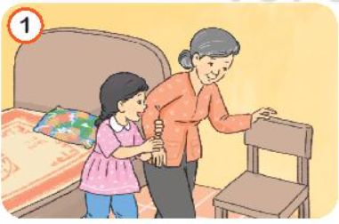
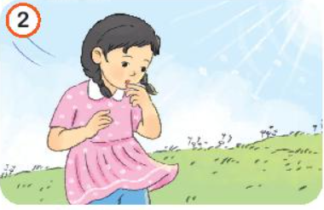
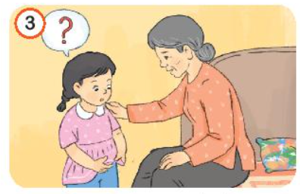
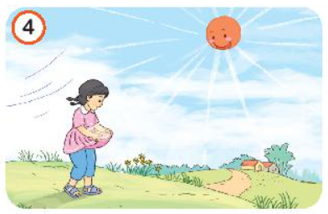
1. Nêu nội dung từng tranh.
Bà nội của Na (…)
Một buổi sáng (…)
Na chạy ùa vào (…)
Mỗi sáng (….)

Slide 25

1. Nêu nội dung từng tranh.
Một buổi sáng (…)
Bà nội của Na (…)
Tranh 1: Bà nội của Na đã già yếu, đi lại khó khăn. Bà rất thích được nhìn thấy nắng nhưng vì phòng của bà ở phía không có nắng nên không thể nhìn được.
- Tranh 2: Một buổi sáng, Na đi dạo trên đồng cỏ đầy nắng, Na liền nghĩ ra cách sẽ lấy vạt áo bắt nắng mang về cho bà.

Slide 26

1. Nêu nội dung từng tranh.
Mỗi sáng (….)
Na chạy ùa vào (…)
- Tranh 3: Na chạy ùa vào phòng bà, khoe với bà rằng mình mang nắng về cho bà nhưng lại chẳng có tia nắng nào ở đó cả. Bà nói với Na rằng nắng long lanh trong mắt và rực trên mái tóc của Na.
- Tranh 4: Mỗi sáng, Na dạo chơi trong vườn rồi chạy vào phòng để đem nắng cho bà.

Slide 27
2. Kể lại câu chuyện
Em dựa vào các bức tranh để kể lại câu chuyện.
Tia nắng bé nhỏ
Bà nội của Na đã già yếu. Bà đi lại rất khó khăn.
Ngôi nhà của Na nằm trên một ngọn đồi. Hắng ngày, nắng xuyên qua những tán lá trong khu vườn trước nhà tạo thành những vệt sáng lóng lánh rất đẹp. Nhưng phòng ngủ của tất cả mọi người trong gia đình lại ở phía không có nắng. Bà nội rất thích nắng nhưng nắng không lọt vào phòng bà. Na chưa biết làm cách nào để đem nắng cho bà.
Một buổi sáng, khi đang dạo chơi trên đồng cỏ, Na cảm thấy nắng sưởi ấm mái tóc mình và nhảy nhót trên vạt áo. Cô bé vui mừng reo lên
- Mình sẽ bắt nắng trên vạt áo mang về cho bà!
Nghĩ vậy, cô bé chạy ùa vào phòng bà:
- Bà ơi! Bà nhìn này! Cháu mang ít nắng về cho bà đây! – Cô bé reo lên và xổ vạt áo ra nhưng chẳng có tia nắng nào ở đó cả.
- Kìa, nắng long lanh trong ánh mắt cháu đấy, và rực lên trên mái tóc của cháu đây này! – Bà nội trìu mến nhìn cô bé.
Na không hiểu được tại sao nắng lại chiếu từ mắt mình nhưng cô bé rất mừng vì làm cho bà vui. Mỗi sáng, Na dạo chơi trong vườn rồi chạy vào phòng để đem nắng cho bà.
(Theo Hà Yên)

Slide 28

3. Em nghĩ gì về cô bé Na?

Slide 29
Viết

Slide 30
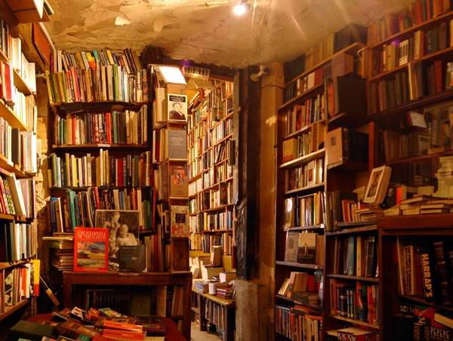
1. Nghe - viết
Kho sách của ông bà
Ông tôi có rất nhiều sách. Bà thì không có những giá sách đầy ắp như ông, nhưng bà có cả kho sách trong trí nhớ. Tôi rất thích về nhà ông bà. Ban ngày, tôi mải miết đọc sách với ông. Buổi tối, tôi say sưa nghe kho sách của bà. Kho sách nào cũng thật kì diệu.
( Hoàng Hà)
kho sách
Chú ý:
+Viết đúng chính tả, trình bày sạch đẹp.
+ Viết hoa tên bài và các chữ đầu mỗi câu
+ Lùi đầu dòng khi viết câu đầu tiên của đoạn.

Slide 31
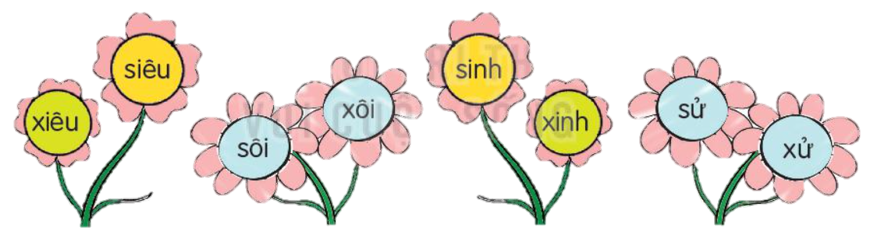
2. Làm bài tập a hoặc b
a. Tìm từ ngữ được tạo bởi mỗi tiếng dưới đây. Đặt câu với 2 từ ngữ tìm được.

Slide 32

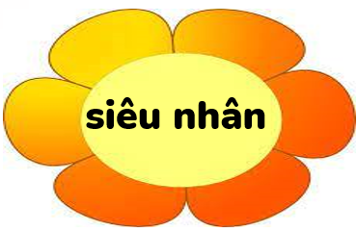
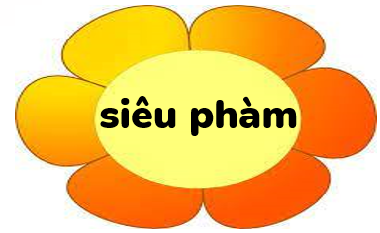
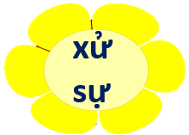




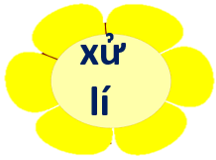












2. Làm bài tập a hoặc b

Slide 33
b . Tìm tiếng chứa uôn hoặc uông thay cho ô vuông. Viết vào vở các từ ngữ có tiếng đó trong đoạn văn.
Học sinh thảo luận nhóm
Cơn dông nổi lên. Trời sập tối, gió giật mạnh, □ phăng những đám lá rụng và thổi tung chúng lên không trung. Bụi bay cuồn □. Mẹ bỏ đám rau □ đang hái dở, □ quýt chạy đi lùa gà vịt vào □.
cuốn
cuộn
muống
cuống
chuồng

Slide 34

VẬN DỤNG

Slide 35


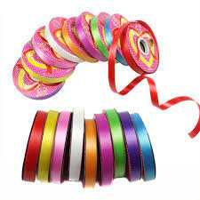
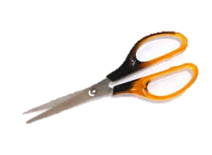
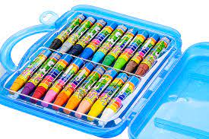
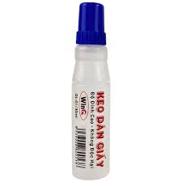
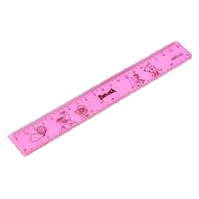
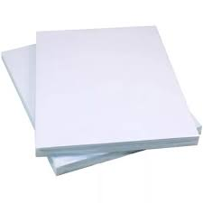

3. Làm một tấm thiệp nhỏ, trang trí thật đẹp. Viết những lời thể hiện tình cảm yêu thương hoặc lòng biết ơn của em dành tặng một người thân.
Em chuẩn bị các dụng cụ, vật liệu cần thiết để làm thiệp và viết những lời thể hiện tình cảm của bản thân vào đó.

Slide 36


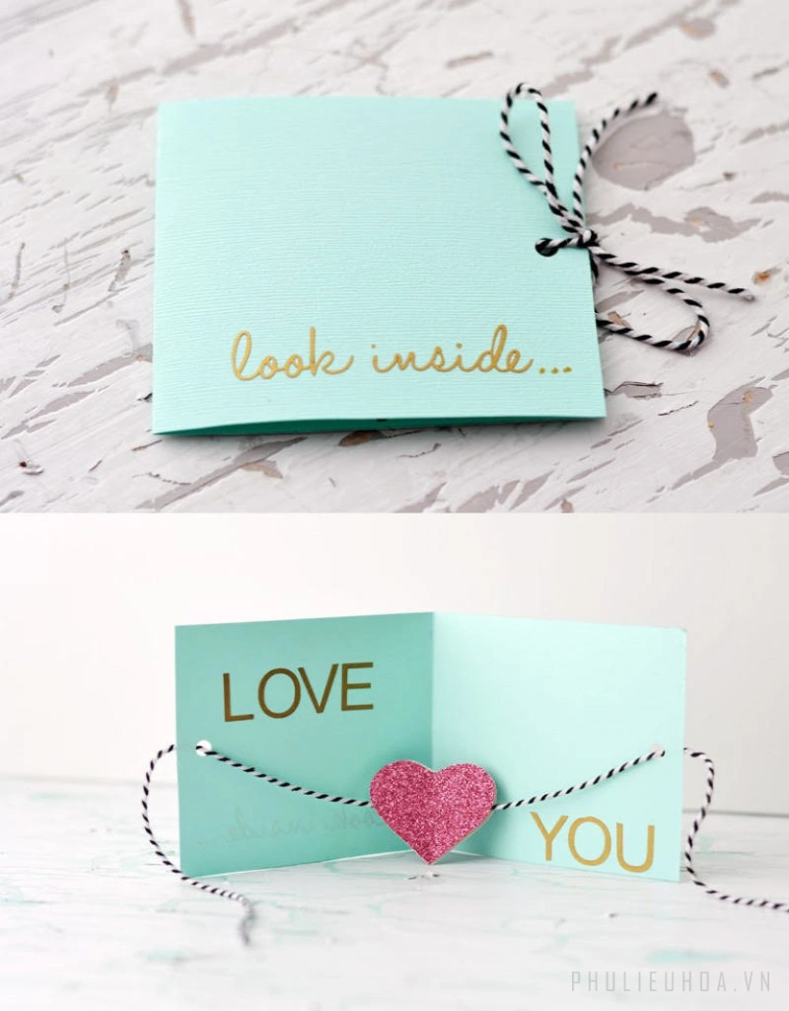

3. Làm một tấm thiệp nhỏ, trang trí thật đẹp. Viết những lời thể hiện tình cảm yêu thương hoặc lòng biết ơn của em dành tặng một người thân.

Slide 37

CỦNG CỐ -
DẶN DÒ

Slide 38
HẸN GẶP LẠI CÁC EM

